Slide 1
Blokk 2,5 Domprostiet
Mål og prosess videre

Slide 2

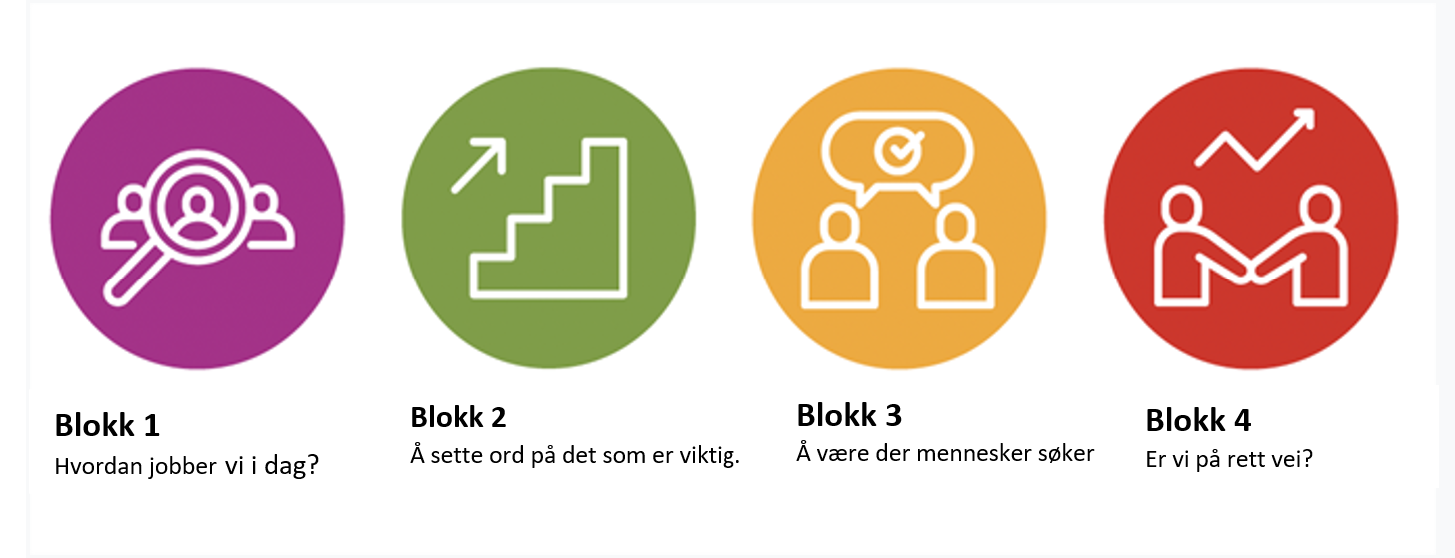
Hvorfor?
Få et felles bilde av kommunikasjonsarbeidet i dag, hva som må utvikles og på hvilken måte.
Praktisk kunnskap for å nå konkrete mål i kommunikasjonsarbeidet.
Finne de gode løsningene for DnK i Fredrikstad og Hvaler sammen☺
Kommunikasjon som oppdrag
- Læringsprosess over ett år

Slide 3

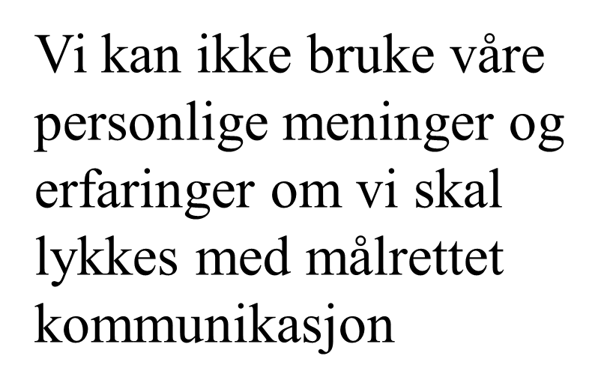
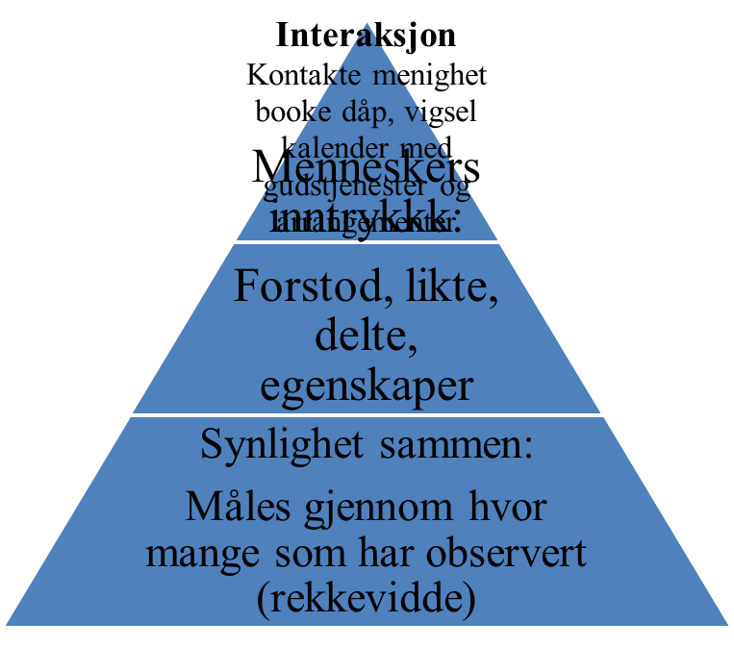



Utfordringer- endringsbehov?
Fra informasjon til kommunikasjon
Fra hva vi pleier å gjøre til hva trenger medlemmene
Fra jeg har fokus på menigheten min til hva trenger folk i lokalsamfunnet- folkekirke
Fra alt starter i soknet, til vi er en del av en stor og moderne organisasjon- vi er en kropp
Forstå og bruke digitale medier for effektiv kommunikasjon

Slide 4
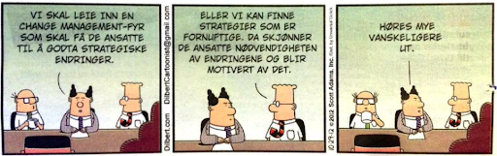
Endring og ledelse

Slide 5
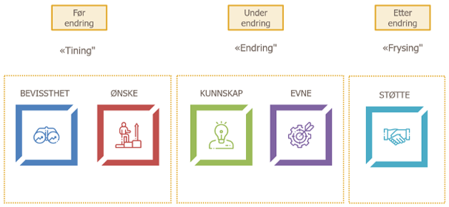

Slide 6



Hva virker?
Sette seg mål og gjøre noe for å nå dem
Samarbeid mellom sokn

Slide 7
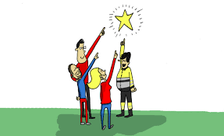
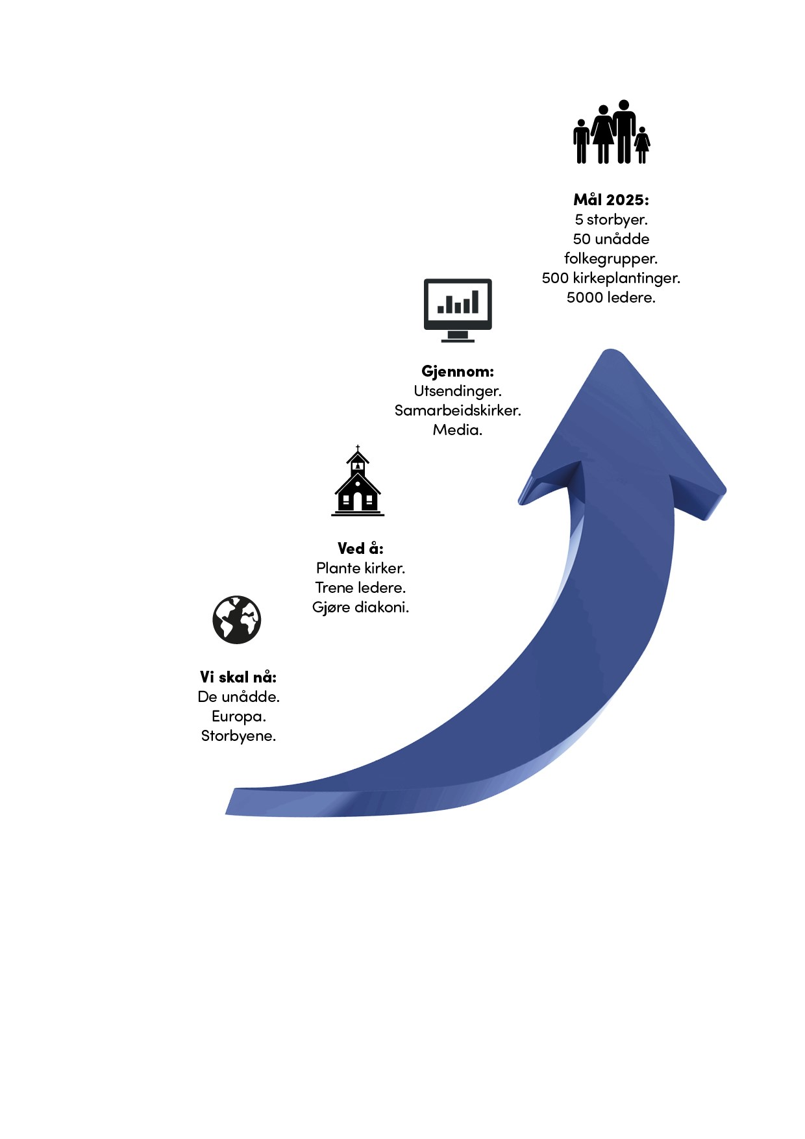
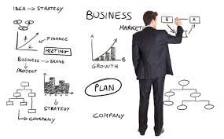



Koblingen mellom virksomhetens mål og mine mål

Slide 8
Velge innsatsområder
 | WEB OG DIGITAL | MÅLANALYSE, STRATEGI OG PLANLEGGING | INNHOLD, TEKST OG BILDE | PERSONLIGE MØTER | GRAFISK PROFIL | SOSIALE MEDIER | PRESSE | TRYKKSAKER OG PROFILPRODUKTER
Glemmen, Gamle Glemmen | 3,25 | 2,3 | 2,5 | 4 | 2,80 | 2,7 | 2,6 | 3,75
Rolvsøy | 3 | 3 | 4 | 4 | 4 | 3 | 3 | 3
Borge | 3 | 2 | 3 | 4 | 2 | 2,5 | 2,5 | 3
Kirkens hus
Ledergruppa | 3 | 2 | 4 | 4,5 | 3 | 3 | 4 | 4
Kråkerøy | 4 | 2,9 | 4,14 | 4,57 | 3 | 3,28 | 3 | 3,28
Hvaler | 4 | 2 | 4 | 5 | 3 | 4 |  | 4
Gressvik-Onsøy | 4 | 2 | 4 | 4 | 2 | 2 | 3 | 3

Slide 9
Bli enige om mål- dere må eie dem og jobbe for dem
Mål 1: Øke oppslutning om dåp
Mål 2: Øke og skape mer variert bruk av gravlundene
Mål 3: Øke oppslutning om trosopplæring, med vekt på 0 - 4 år
Mål 4: Øke rekkevidde i sosiale medier

Slide 10
Handlingsplan
 | Mål 1 | Mål 2 | Mål 3
Innsatsområde a
Innsatsområde b
Samhandling?
Annet?

Slide 11
Hvordan når dere i Domprostiet folk i dag?

Slide 12
Menighetens filterboble
Facebook-grupper for virksomhet
Annonser 65+
Facebook
44+
Menighetsblad 55+
KVINNER
www.kirken.no
MENN

Slide 13
Hvem når vi i dag?
 | alder
Menighetsbladet | 5 | 12 | 22 | 28 | 32 | 40 | 43 | 50 | 55 | 63 | 65 | 70 | 77 | 83
kvinner
menn
Annonser nett | 5 | 12 | 22 | 28 | 32 | 40 | 43 | 50 | 55 | 63 | 65 | 70 | 77 | 83
kvinner
menn
annonser papir | 5 | 12 | 22 | 28 | 32 | 40 | 43 | 50 | 55 | 63 | 65 | 70 | 77 | 83
kvinner
menn
facebook | 5 | 12 | 22 | 28 | 32 | 40 | 43 | 50 | 55 | 63 | 65 | 70 | 77 | 83
kvinner
menn
facebookgrupper for ulike grupper | 5 | 12 | 22 | 28 | 32 | 40 | 43 | 50 | 55 | 63 | 65 | 70 | 77 | 83
kvinner
menn
Instagram | 5 | 12 | 22 | 28 | 32 | 40 | 43 | 50 | 55 | 63 | 65 | 70 | 77 | 83
kvinner
menn
kirkens egne aktiviteter | 5 | 12 | 22 | 28 | 32 | 40 | 43 | 50 | 55 | 63 | 65 | 70 | 77 | 83
kvinner
menn

Slide 14
Handlingsplan
 | Mål 1 | Mål 2 | Mål 3
Innsatsområde a
Innsatsområde b
Samhandling?
Annet?

Slide 15
Lekse stab
Vedta mål
Oppsummere nå-analyse- hente inn faktiske tall
Lage handlingsplan med tiltak

